Slide 1
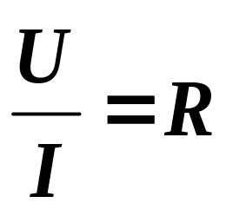
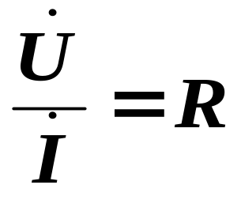
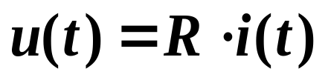


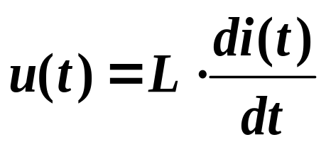
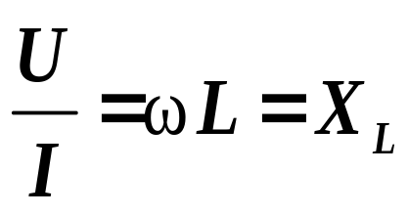
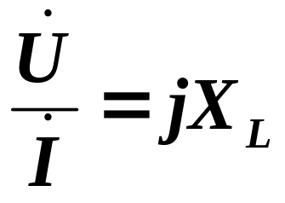


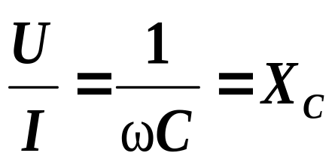
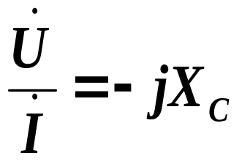
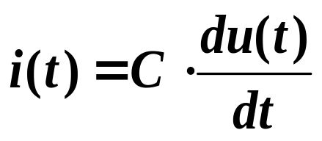


瞬时值形式：
有效值形式：
相量形式：
相量图：
R
R：
L
L：
C
C：

Slide 2
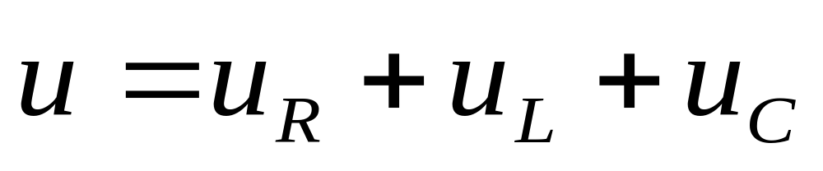
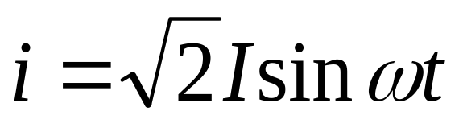
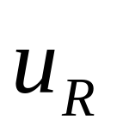
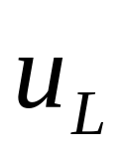
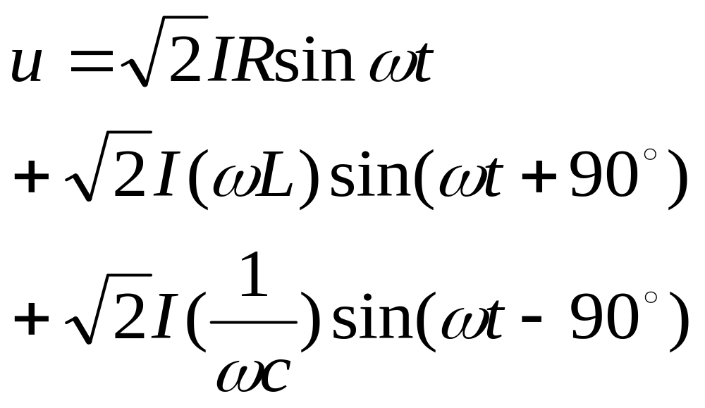
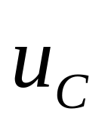
电路的相量模型
（一）
电流、电压的关系：
i
若
R
u
L
则
C

Slide 3

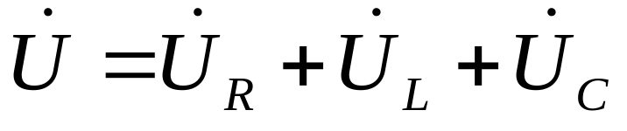

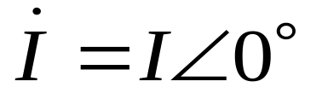
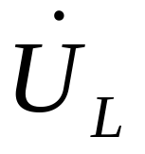
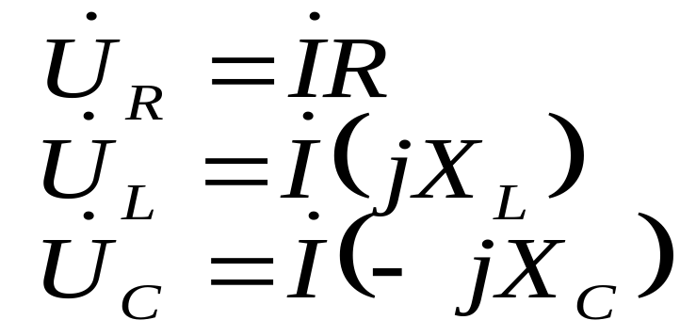
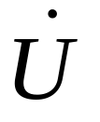
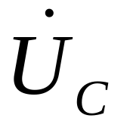
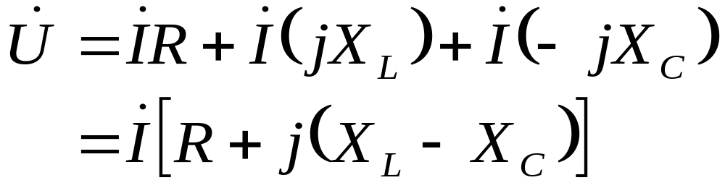
相量模型
相量方程式：
R
设
（参考相量）
L
则
C
总电压与总电流
的关系式

Slide 4
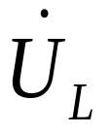
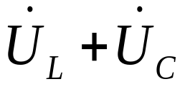
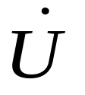



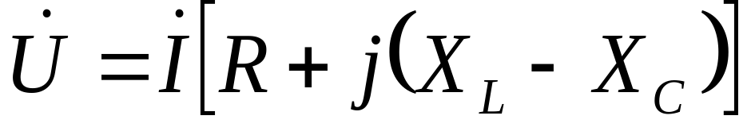
R-L-C串联交流电路 -- 相量图
R
L
C
电压
三角形
先画出参
考相量
相量表达式：

Slide 5
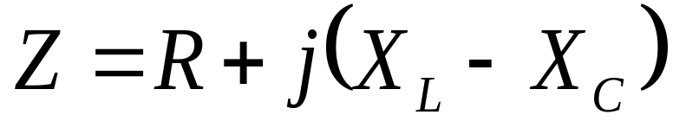

R-L-C串联交流电路中的
复数形式欧姆定律
R
令
L
实部为阻
C
Z：复数阻抗
感抗
虚部为抗
容抗
复数形式的
欧姆定律
则

Slide 6
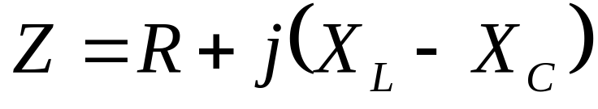
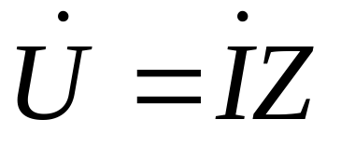
说明：
♣
Z
是一个复数，但并不是正弦交流
量，上面不能加点。Z在方程式中只是一个运算工具。
R
L
C
♣
在正弦交流电路中，只要物理量用相量
表示, 元件参数用复数阻抗表示，则电路
方程式的形式与直流电路相似。

Slide 7

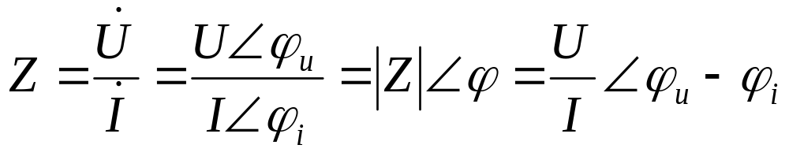
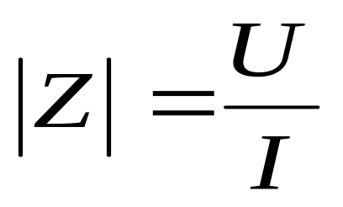
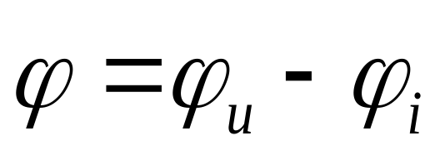
（二）
关于复数阻抗 Z 的讨论
（１）
Z和总电流、总电压的关系
由复数形式的欧姆定律
可得：
结论：Ｚ的模为电路总电压和总电流有效值之比，
而Ｚ的幅角则为总电压和总电流的相位差。

Slide 8
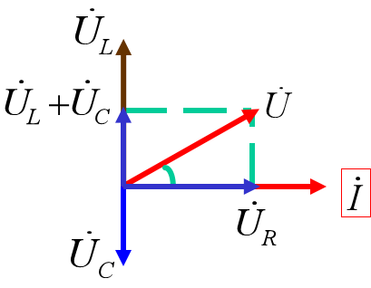
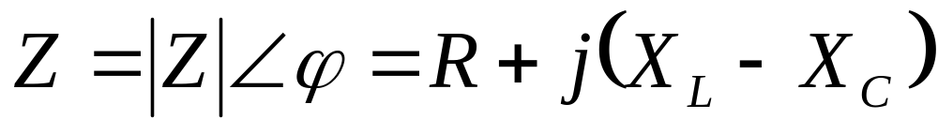
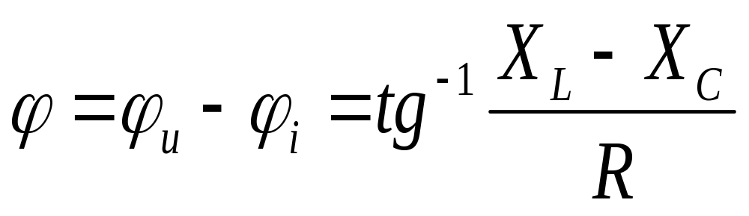
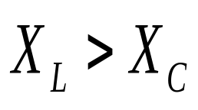
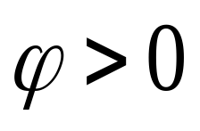
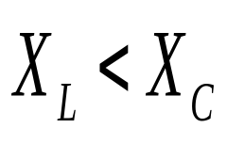
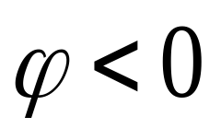
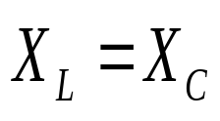
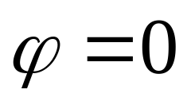
（２） Z 和电路性质的关系
阻抗角
当 时， 表示 u 领先 i －－电路呈感性
当 时， 表示 u 落后 i －－电路呈容性
当 时， 表示 u 、i同相 －－电路呈电阻性

Slide 9
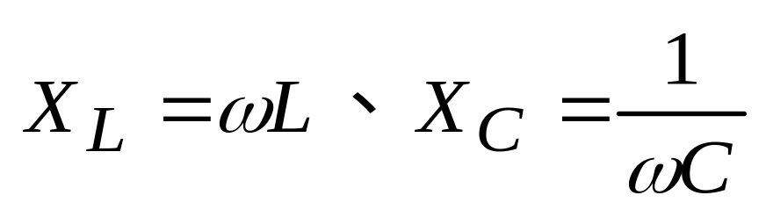
假设R、L、C已定，
电路性质能否确定？
（阻性？感性？容性？）
R
L
C
不能！
∴
当ω不同时，可能出现：
X_{L} > X_{C} ，或 X_{L} < X_{C} , 或 X_{L} =X_{C} 。

Slide 10
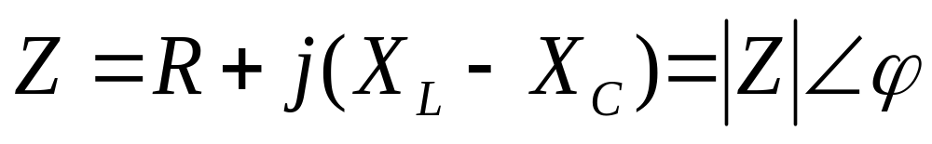
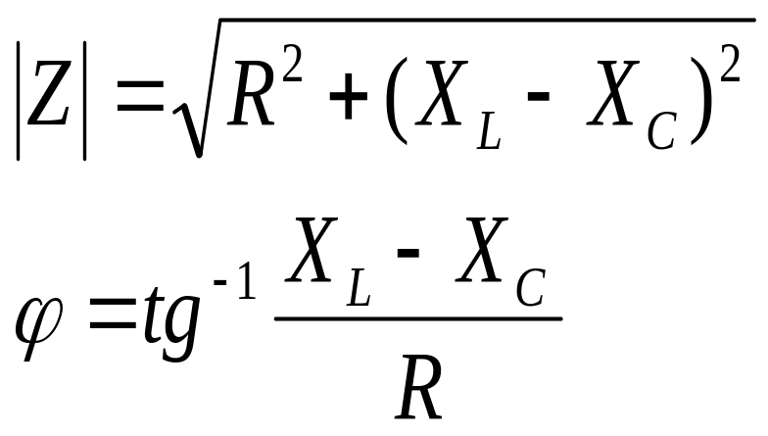
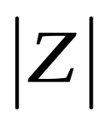
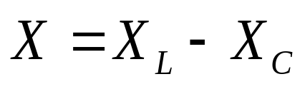
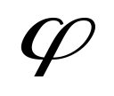

（３）阻抗（Z）三角形
阻抗
三角形

Slide 11
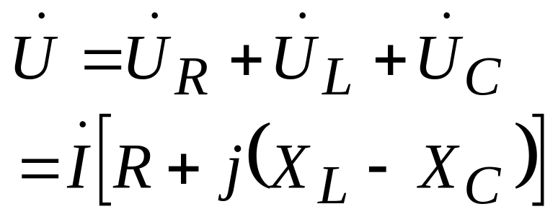
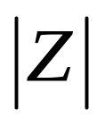
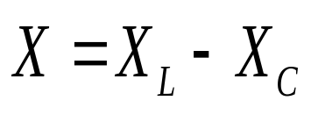
（４）阻抗三角形和电压三角形的关系
相
似
电压三
角形
阻抗三
角形

Slide 12


（三）R、L、C 串联电路中的功率计算
1. 瞬时功率
i
R
2. 平均功率 P （有功功率）
u
L
C

Slide 13







平均功率P与总电压U、总电流 I 间的关系：
其中：
∴
总电压
总电流
u 与 i 的夹角
----- 功率因数

Slide 14


3. 无功功率 Q：
在 R、L、C 串联的电路中，储能元件 L、C 虽然不消耗能量，但存在能量吞吐， 吞吐的规模用无功功率来表示。其大小为：

Slide 15


4. 视在功率 S：
电路中总电压与总电流有效值的乘积。
单位：伏安、千伏安
注： S＝U I 可用来衡量发电机可能提供的最大功率（额定电压×额定电流）
5. 功率三角形：
有功功率
S
Q
无功功率
P
视在功率
（有助记忆）

Slide 16

阻抗三角形
R
电压三角形
功率三角形
L
S
C
Q
R
P
例

Slide 17


正误判断
在R-L-C串联电路中
？
因为交流物理量除有效值外还有相位。
R
L
C

Slide 18


正误判断
？
反映的是正弦电压或电流，
而复数阻抗只是一个运算符号。Z 不能加 “•”

Slide 19





正误判断
在Ｒ－Ｌ－Ｃ正弦交流电路中
√
？
？
？
√
？
？

Slide 20




正误判断
在 R-L-C 串联电路中，假设
？
√
？
√
？

Slide 21





正误判断
在R-L-C串联电路中，假设
√
？
？
√
？
？

